Slide 1
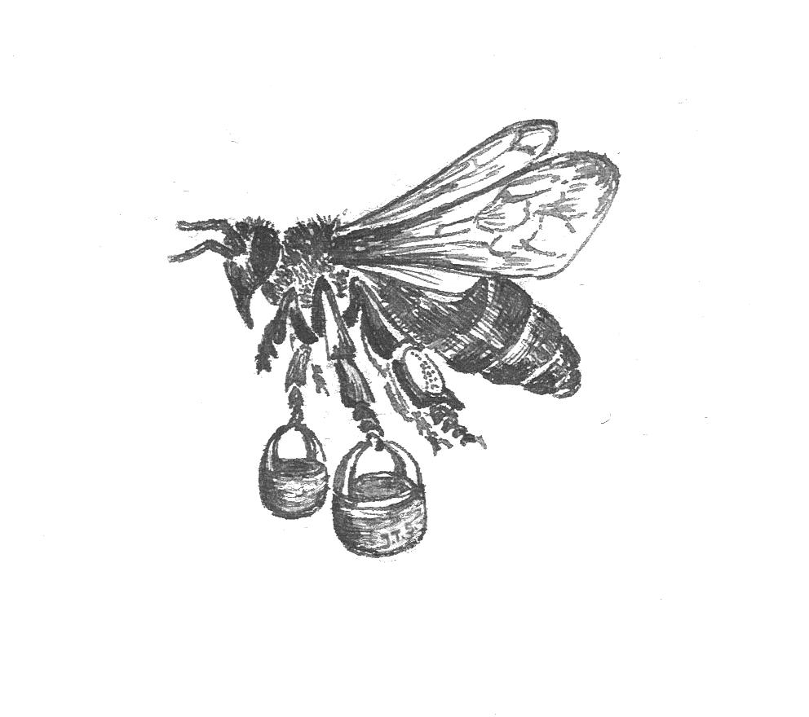
Vitale bij ….

Slide 2
Vitale bijen / volken
In Nederland zijn natuurlijke levensomstandigheden zo beperkend dat een bijenvolk niet overleeft zonder begeleiding / steun van mens (uitzonderingen daargelaten).

Slide 3
Vitale bijen /volken
Imker is voorwaarden scheppend voor goede ontwikkeling bijenvolk
Liebig (Duitsland) in Zweeds imkerblad:
Ongeacht bedrijfsopzet, traditioneel, modern, hedendaags (hoe dan ook te benoemen) kan je als imker niet veel meer doen dan bijen begeleiden bij hun natuurlijke ontwikkelingsprocessen.

Slide 5
Vitale bijen: doel bijenhouden
0. Bijen een onderdak geven, natuur steunen.
1. Verwacht dat vitale volken mij enige honing opleveren (surplus t.o.v. benodigde voorraad).
2. Een aardige honingoogst met zwerm-verhinderende maatregelen (reizen /bestuiven past daarbij)
3. Een maximale honingopbrengst verkrijgen door sturing en reizen.

Slide 6
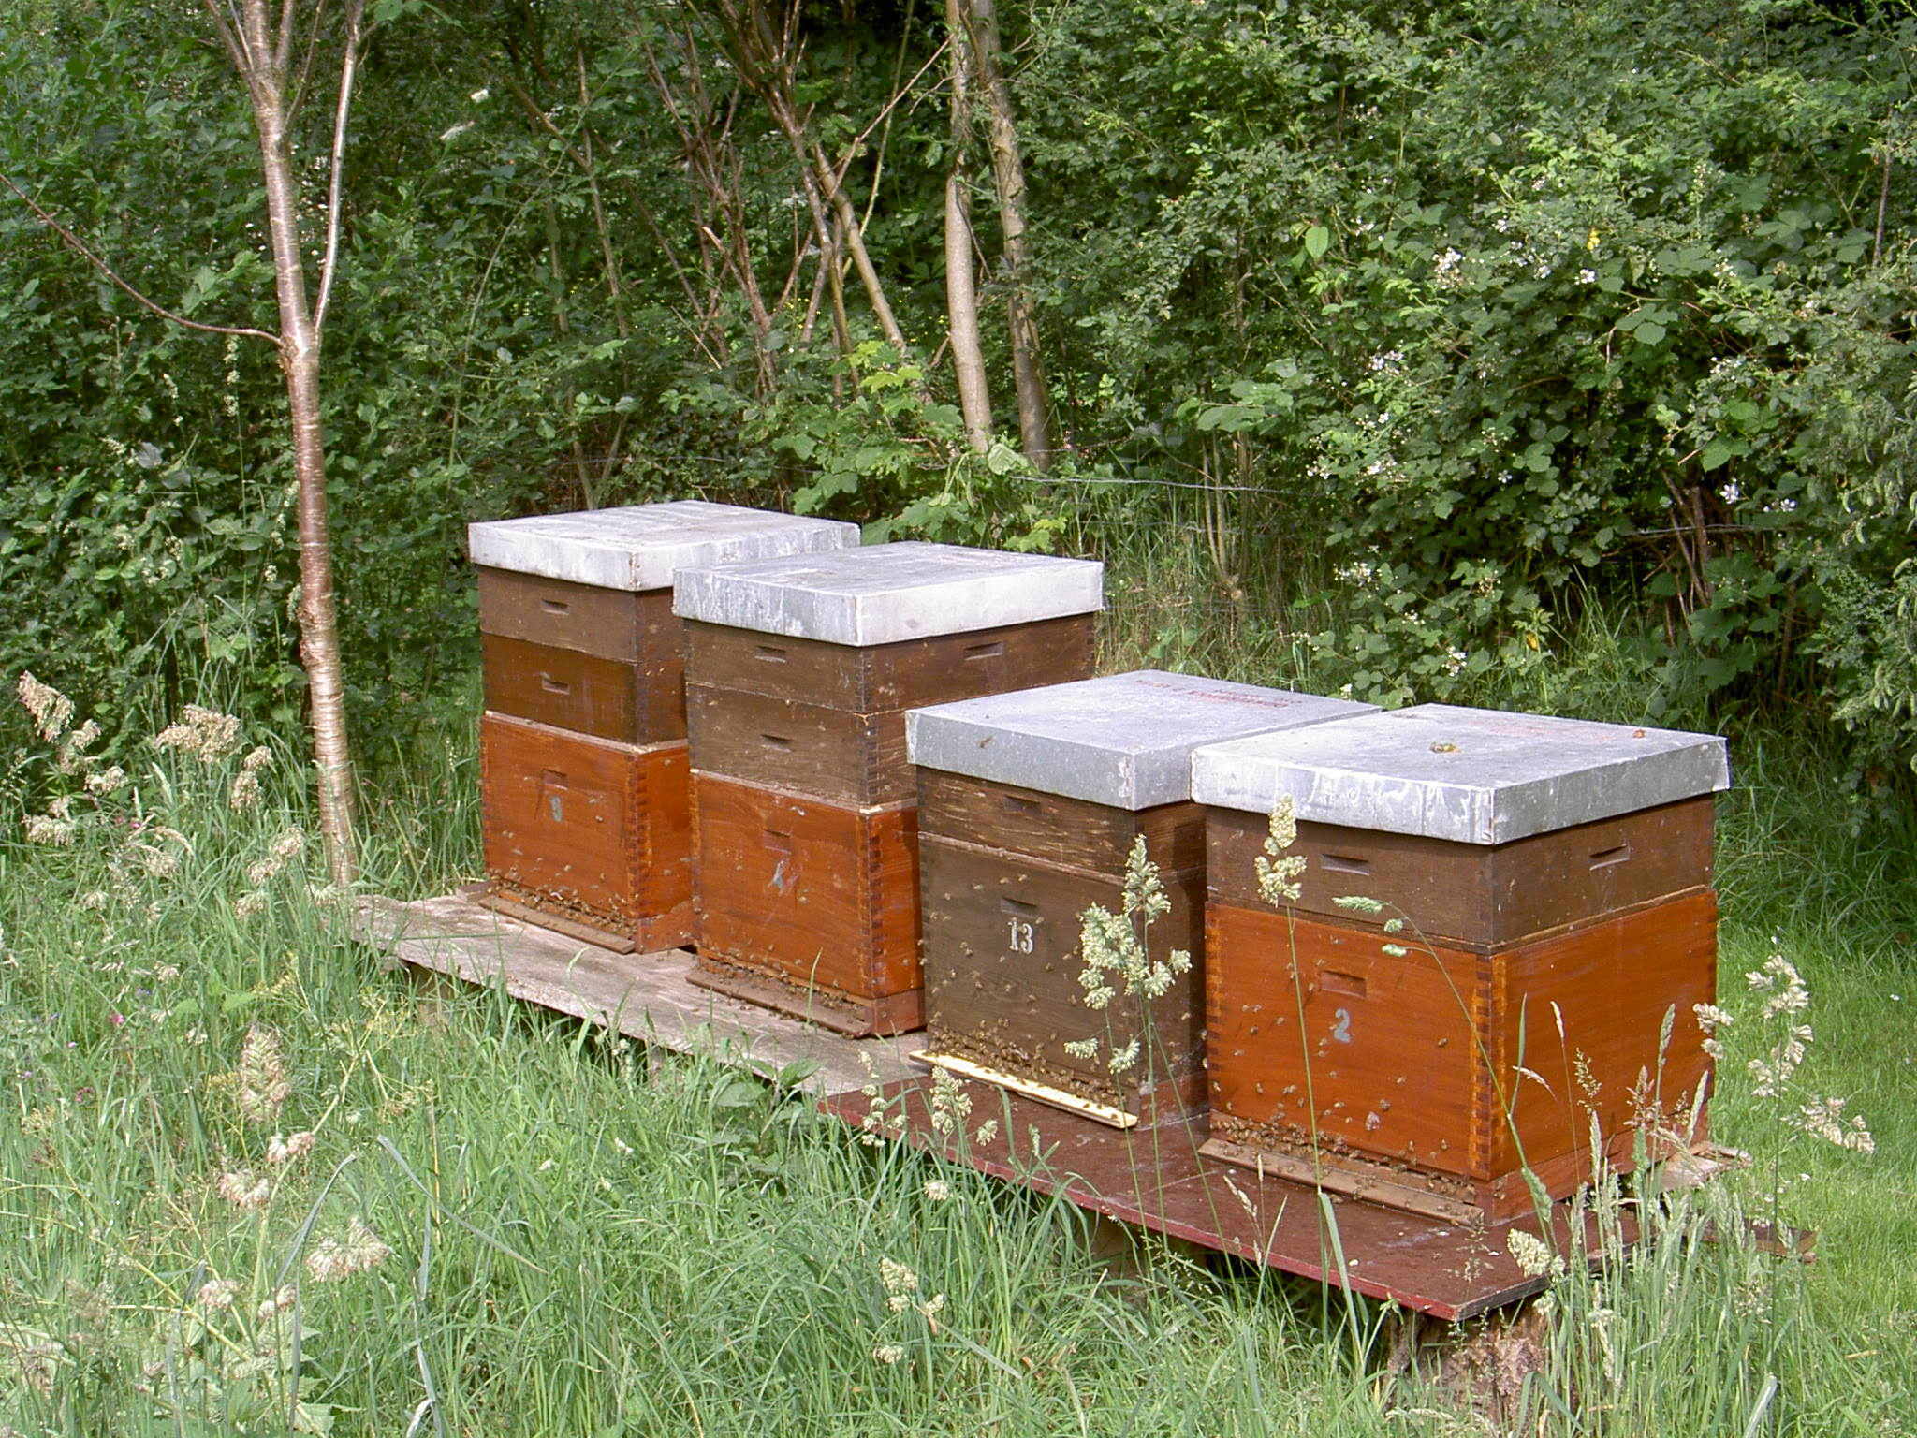

Slide 7
Vitale bijen: doel bijenhouden
Doelen 2.
4. Sterk richten op koninginnenteelt voor mij zelf en / of anderen.
Alleen vitale volken tonen duidelijk hun eigenschappen.
5. Grootschalige inzet voor bestuiving en / of honingwinning

Slide 9
Vitale bijen: doel bijenhouden
Samengevat:
Doel hedendaagse bijenhouderij evenals vroeger dus heel verschillend.
Voor relatief meer imkers is bijenhouden op zich belangrijker dan veel honing oogsten.

Slide 11
Vitale bijen: ontwikkeling in benadering bijenhouden
Tot 2005 meest kennismaken met gebruikelijke kleinschalige hobby-imkerij.
Nieuwe imkers sterk beïnvloed door info op internet,
denken vanuit verschillende achtergronden te imkeren
Levensbeschouwing, maatschappelijke overwegingen over omgang met bijen. belangrijker dan b.v. 20 jaar geleden. Terug naar vroeger imkeren en met bijenwoningen van toen. Significant meer aandacht voor “biologisch ” en “biodynamisch imkeren” . In media gesuggereerde verderfelijke bioindustrie in de imkerij kennen we niet in Nederland.
Wij doden geen bijen voor honingoogst.

Slide 13
Vitale bijen: inzicht,kennis en kunde
Imkeren met respect voor bijen is van alle eeuwen!
Ongeacht doel en omgang met de bijen moet de imker actief werken aan de vitaliteit van de bijen, aan de opbouw van levenskrachtige volken.
Voorwaarden voor succesvol imkeren: Voldoende kennis en vaardigheden, nieuwsgierig blijven, openstaan voor nieuwe ontwikkelingen en selectief voorzichtig uitproberen, (blijven scholen).

Slide 14
Vitale bijen: 4 invloeden
PARASIETEN PATHOGENEN |  | NECTAR POLLEN
 | Invloeden op de VITALITEIT
PESTICIDEN |  | IMKERPRAKTIJK

Slide 15
Vitale bijen: parasieten en pathogenen
Voorbeelden:
Schimmel: Kalkbroed
Protozoa : Nosema
Bacteriën : Amerikaans vuilbroed
Virussen : Gekreukelde vleugels
Mijten : Varroamijt

Slide 16
Vitale bijen: eigen weerstand
Natuurlijke weerstand tegen schimmels, bacteriën, virussen en mijten, maar die wordt ondermijnd.
Stressfactoren als langdurige honger, onrust, temperatuurdaling verzwakken weerstand individuele bij en volk als geheel.
Hygiënisch gedrag (erfelijk bepaald) helpt:
Broed trekken, poetsgedrag, propolis, opruimen, goede taakverdeling werkbijen

Slide 17
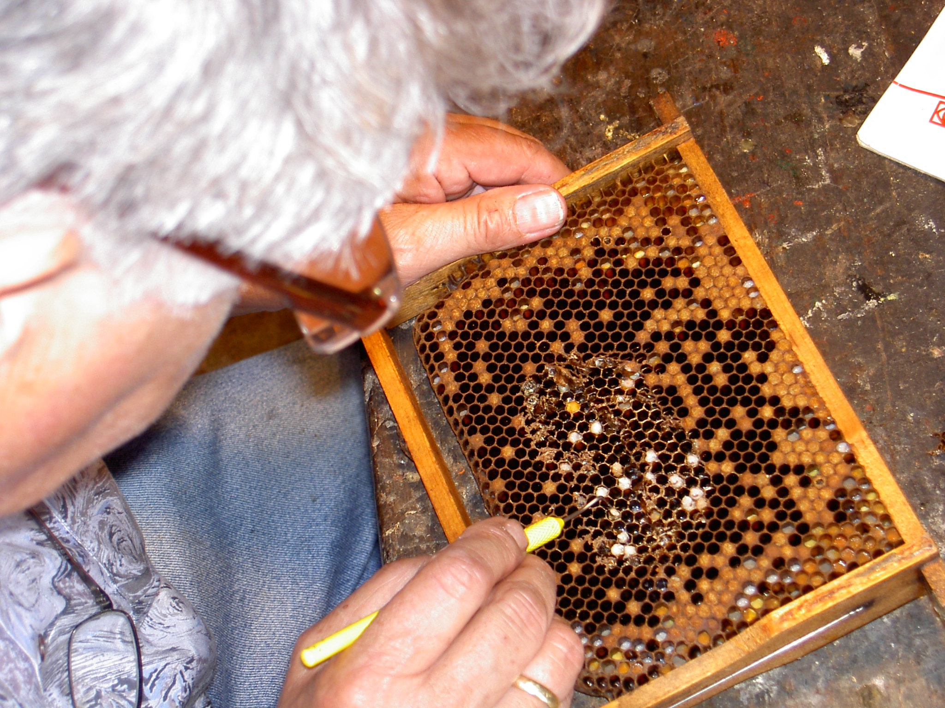

Slide 18
Vitale bijen: rol imker
Waarnemen, start voor handelen:
Voer: nectar /voeren/reizen
Stuifmeel (dracht): stimuleren / reizen
Verdenking van pesticiden ? – ook van imker zelf???
Afwijkingen vliegplank, bijen, broed.

Slide 19
Vitale bijen: rol imker
Verstoor zo weinig mogelijk
Selectie op ….. door …….
Zwermpreventie
Varroabestrijding
Timing inwinteren (zelfregulatie afhankelijk van omgeving en koloniefase)

Slide 20
Info bijengezondheid.
Hygiënisch gedrag van imker en bijen, constante aandacht voor welbevinden volk en effectieve bestrijding varroamijt met organische zuren vraagt het gehele jaar veel aandacht.
Ook als de imker zijn / haar best doet en de varroa bestrijdt volgens gangbare opvattingen is er geen garantie dat onverwachte wintersterfte uitblijft.
Zie de NBV-website.
vernieuwde uitgave
lesboek
Cursus Bijengezondheid.

Slide 23
Vitale volken in de praktijk. Middag-presentaties met actie van deelnemers door vragen en discussie.
- Adrie van Luijk: nadruk praktijk met beperkt aantal bijenvolken. Voor meer en minder ervaren imkers. Ook te volgen door aankomende cursisten.
Lucas Hamming heeft veel ervaring met een groter aantal bijenvolken voor de selectie en teelt van koninginnen. Zijn aanpak is heel anders dan met plm. 5 productievolken.
Freek Blom, bedrijfsimker, verzorgt een paar honderd volken. Hoe werkt hij, voorkomt hij wintersterfte en garandeert voldoende bestuivingsvolken vanaf eind februari .
Opbouwen vitale volken: bittere noodzaak
Vooruitlopend op de middagpresentaties een aantal algemene opmerkingen op het opbouwen van nieuwe volken aan de hand van de volgende dia’s

Slide 24
Vitale volken: opbouw in voorjaar
Hygiënisch werken (b.v. bodem reinigen, vieze raat wegnemen))
Natuurlijke dracht zo nodig bevorderen door reizen naar b.v. wilg, paardenbloem. (in bebouwde omgeving minder urgent)
Ratenbouw stimuleren / darrenraat-bouwraam
Sterk volk opbouwen door ruimte geven voor broed, pollen en nectar en om (te) vroege zwermstemming te voorkomen.
Bepaal, reguleer zwermgedrag
(volgende dia b.v. reguleren)

Slide 25
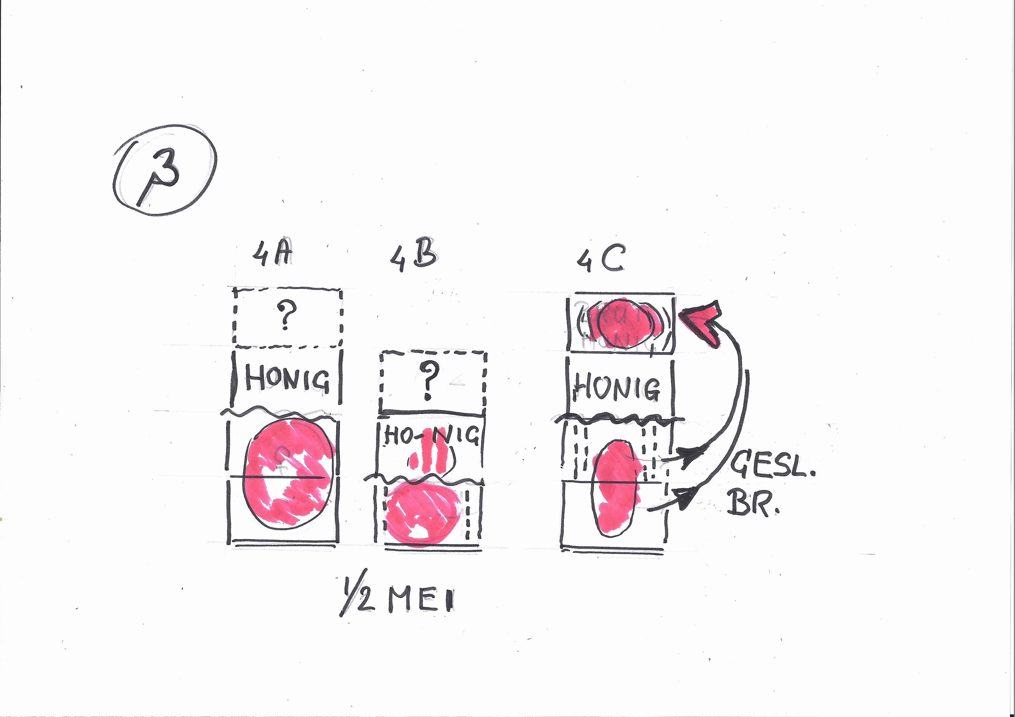

Slide 26
Vitale volken: opbouwen in het voorjaar
Zwermgedrag reguleren: keuze maken.
1- Passend bij jouw doel, mogelijkheden en beperkingen
2- Voorkom verloren gaan / dood van wegvliegende zwermen
3- Voorkom overlast omgeving

Slide 27
Nieuwe volken opbouwen
Doel
Uitbreiden aantal volken
Aantal op peil houden maar mogelijkheid verenigen volken in najaar
Zwermen voorkomen
Compensatie voor eventueel verlies in winter.

Slide 28
Nieuw volk opbouwen: natuurzwerm
Natuurzwerm: tegenwoordig gewoonlijk als een “bedrijfsongeval”
*1.Op kunstraat zetten
*2.Voor de eerste raten ook met streep kunstraat als voorbouw in gedraad raam mogelijk
*3.Voeren naar behoefte (niet zuinig zijn)
*4.Ruimte geven naar behoefte
(een late zwerm kan je beter verenigen)

Slide 29
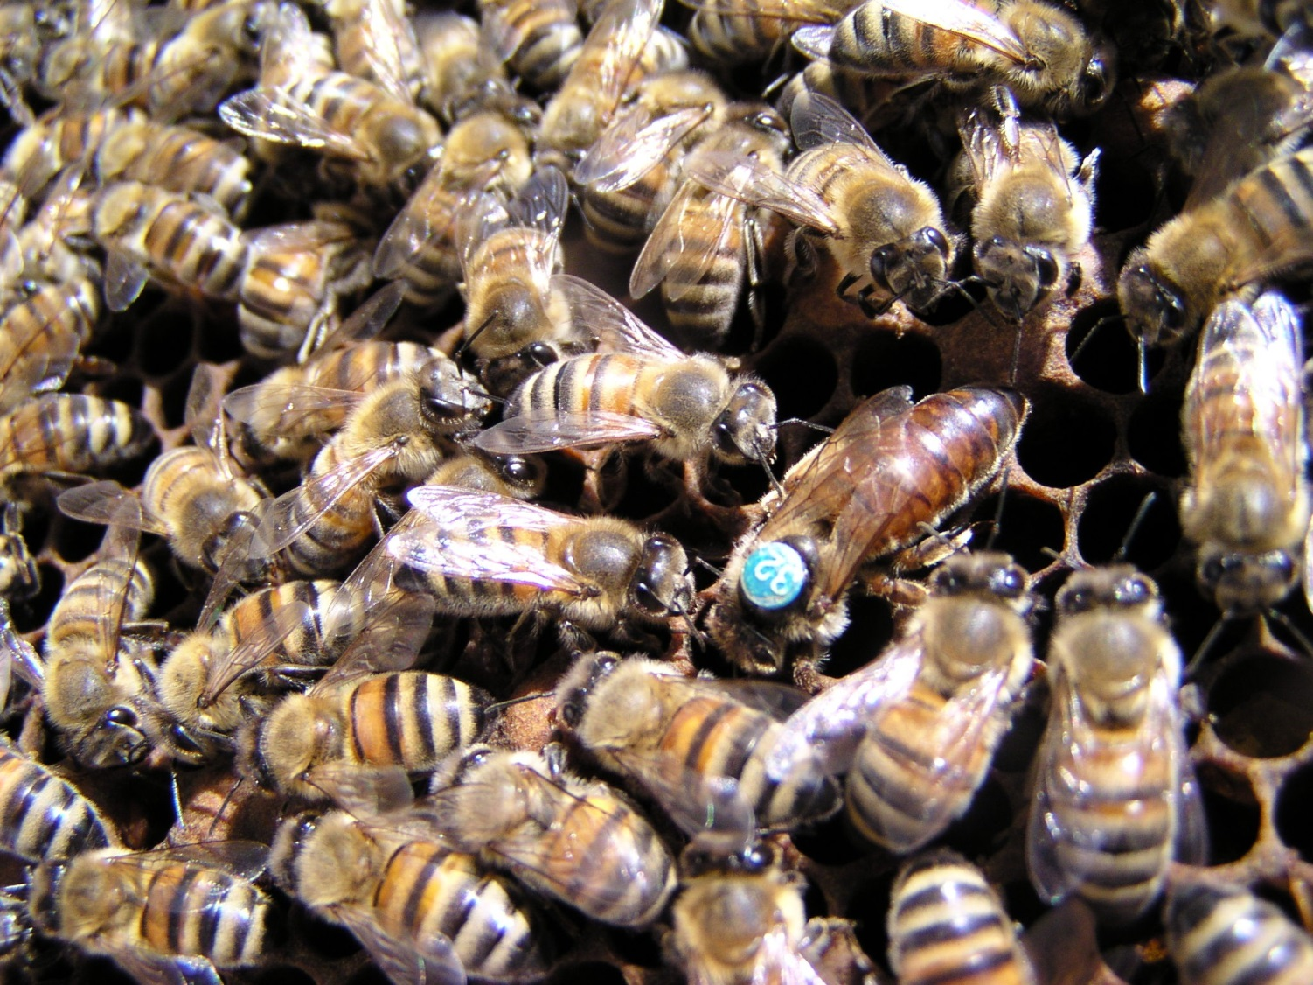

Slide 30
Nieuw volk opbouwen: Koninginneaflegger
Koninginneaflegger (vaak kunstzwerm of veger benoemd, nu ook wel schudzwerm) = meestal als anti-zwerm-maatregel in mei.
1. Zoek de moer – in kooitje warm bewaren
2. Bijen van broedramen afschudden in emmer en besproeien met 3 % oxaalzuur
3. Bijen in kast op kunstraat , zo mogelijk met raam verzegeld voer, en koningin laten uitlopen (via weg eten suikerdeeg b.v. ).
4. En …… op eigen stand of elders, na enkele dagen pas laten vliegen, ……voeren….

Slide 31
Nieuw volk opbouwen: Broedaflegger
Broedaflegger:
Eenvoudige methode
Aflegger zorgt voor nieuwe moer, via redcellen

Slide 32
Nieuw volk opbouwen: Broedaflegger
Voorbeeld 1: vroege aflegger op drie ramen,
B.v. voor opbouw wintervolk
een raam broed in alle stadia, een raam voer en raam stuifmeel ( 2 of 3 ramen bijen afslaan)
na opsluitperiode met heel klein vlieggat.
Productievolk blijft daarna langer in ontwikkeling naar optimale grootte, blijft langer actief voor voorjaarsdracht.
Naar behoefte kan later alsnog een drastische ingreep tegen zwermen worden uitgevoerd

Slide 33
Nieuw volk opbouwen: Broedaflegger
Voorbeeld 2: Verzamelbroedaflegger.
Van meerdere volken ramen broed en / of bijen in een kast.
Productievolken langer in ontwikkeling
Snel een sterk nieuw volk,
Bruikbaar ( b.v. splitsen) voor koninginnen kweken.
Broedaflegger met 8 ramen broed en twee voerramen snel 2 e bak geven.
Waarom van elk volk een aparte aflegger maken met veel meerwerk?

Slide 34
Nieuw volk opbouwen: volk splitsen
Voorbeeld 3: Volken splitsen bij zwermrijp worden
Maar zien waarin de moer is.
Doppen breken op 13 e dag in moerloze deel = broedaflegger.
Deel op de oude plek houdt de vliegbijen en de honingkamer.

Slide 35
Nieuw volk opbouwen: volk splitsen
Voorbeeld 4:
Vlieger voor zomerdracht
Broed met bijen apart, op stand houden = dus een broedaflegger – 13e dag doppen breken
Broedkamer met moer (vaak met raam open broed) op oude plaats - bouwt broednest op
Honingkamer boven rooster
Vliegbijen uit broedaflegger versterken volk

Slide 36
Vitale volken: wintervolken
Nieuwe volken met jonge moer broeden langer door.
Goede productievolken vallen soms na zomer oogst erg tegen. (Verenigen?)
Hoe meer bijen in een volk, hoe groter de overlevingskans.
Bij invoeren letten op voldoende broedruimte voor komende winterbijen.

Slide 37
Samen ervaring opdoen met opbouw nieuw volk door vroege broedaflegger
studiedag moet meer zijn dan stil zitten en luisteren.
1. We verwachten inbreng in de discussierondes.
2. We hopen op voorzichtig in praktijk brengen (nieuwe) kennis en inzichten
3. We verwachten dat deelnemers in tweetallen ervaring opdoen met een vroege broedaflegger voor opbouw nieuw volk. (zie ontvangen beschrijving)

Slide 38
Ned. vertaling wacht op werk drukker

Slide 40
Jong volk op weg naar productievolk
Beschrijving van Pia Aumeier
in Moderne Imkerpraxis, Völkerpfege und Ablegerbildung van Friedirch Pohl.
De Nederlandse vertaling ligt klaar, …..
Broedaflegger van een raam broed en 1000 bijen (ruim een honingpot vol)
Kan goed wintervolk worden.
Vult soms begin augustus nog maar halve broedkamer; geen probleem.

Slide 41
Jong volk op weg naar productievolk
Start tweede helft mei, dag 0.
1. Broedraam tegen de zij- wand, dan een leeg gedraad raam, afsluiten met een raam voer, in een standaard broedkamer.
2. Volkje 3 km verplaatsen. Vliegopening één bij breed. Lucht komt door gaasbodem

Slide 42
Jong volk op weg naar productievolk
Dag 7. Bij goed weer kan de moer bevrucht zijn.
Dag 9. De moer kan beginnen te leggen. Eerste eieren zijn moeilijk te ontdekken. Aan de larven zie je niet of de moer goed is bevrucht, dus niets doen (niet overmatig en/of continu voeren- voerbakje naast raten zetten)
Dag 18 – 21. Al gesloten werksterbroed? Dan sproeien met 15 % melkzuur ( in Nederland vaak 3 % oxaalzuur) Nu b.v. merken en knippen.

Slide 43
Jong volk op weg naar productievolk
Vanaf nu Elke twee weken voer controleren. Min. een half broedraam verzegeld voer Ruimte geven Voerraam opschuiven, leeg gedraad raam in het groeiende broednest hangen. Na drie ramen met “natuurbouw” ramen met kunstraat geven want dan beginnen de bijen met darrenraat .Uitsluitend kunstraat geven kan ook. geen oude raat, geven!!!

Slide 44
Jong volk op weg naar productievolk
Tot begin september : elke 2 weken controleren op voervoorraad, op ruimtebehoefte
Begin september: 1e wintervoer geven
Tweede helft sept. : Meer broed is uitgelopen, rest wintervoer geven ( totaal 15 kg droge stof)
Zo klein gestart, gewoonlijk op 1 bak inwinteren. Hierbij functioneert een mierenzuurbehandeling meestal goed, ook wanner het in september wat kouder is.

Slide 45
Jong volk op weg naar productievolk
Na invoeren : controleren op natuurlijke mijtval. Al vanaf een mijt per dag een mierenzuurbehandeling toepassen (min temp. 15 c.), zo dat de vanaf september (broed van) uitkomende winterbijen niet worden aangetast .
Begin oktober nu is het jonge volk op inwinteringssterkte. Wie al in juli of augustus het volk met organische zuren of etherische olie behandelt heeft nu een zwakke aflegger.
Bij de eerste nachtvorst moeten tenminste 5 straten tussen de raten goed bezet zijn.

Slide 46
Recente ontwikkelingen.
In Nederland en het Duitse grensgebied staan we voor een uitdaging de leergierige nieuwe imker op te vangen, te begeleiden op de eerste imkerschreden, individueel en in verenigingsverband.
Er dreigt een generatiekloof bij het doorgeven van kennis en ervaring (mate van kennis, openstaan voor andere instelling en andere = meerdere doelen)
Bijenhouders met verschillende benaderingen en doelen bijenhouden moeten zich thuis voelen in de koepelvereniging NBV.

Slide 47
Scholing: basis- en vervolgcursus
Basiscursus Praktijklessen basiscursussen gespreid over de regio aanbieden in Noord en Oost Nederland
Scholing niet te realiseren zonder hulp assistenten / ervaren imkers.
Na basiscursus moet nieuwe imker een contactpersoon hebben voor hulpvragen.
De verenigingsavonden moeten ook een programma hebben voor nieuwelingen.

Slide 48
Scholing: basis en vervolg
Met zo veel nieuwe imkers moet er aanbod zijn van meer dan één vervolgcursus (nu alleen in Eelde)
Meer verder opgeleide imkers / gediplomeerde leraren bijenteelt nodig voor Noord Nederland
Interesse voor een lerarencursus startend eind 2014?
Meld je aan bij Jaap Smit j.smit16@lijbrandt.nl

Slide 50
Grensoverschrijdende contacten en scholing
In Nordhorn (D) volgen geregeld Nederlanders de basiscursus.
In Wesuwe (Haren – Ems) Ontwikkeling Deutsch-Niederländisches Bienenzentrum. “Bienen kennen keine Grenzen”. Vanuit NoN-Bijeen wordt er bijgedragen aan de ontwikkeling.
In 2014 aldaar aanbod van serieuze cursus koninginnenteelt, ook voor Nederlandse imkers. Nieuw kader is nodig, deelname aanbevolen.
Info bij voortrekker Bijeninformatiecentrum: collega-imker Hermann Hüsers, vandaag aanwezig als vertegenwoordiger van de Duitse leden van de Nederlands-Duitse / Deutsch-Niederländischen Imkerkring. huesers@Haren.de

Slide 51
Basis voor bijenteelt-info centrum

Slide 52
Deutsch-Niederländisches Bienenzentrum

Slide 53
Deutsch-Niederländisches Bienenzentrum oprichting supportersvereniging

Slide 54
Tot slot:
Probeer in de pauze afspraken te maken om ervaringen op te doen met kleine broedaflegger, of spreek dat later af. Geef bij voorkeur per mail aan het eind van de zomer de resultaten door, voor rapportage op de studiedag 2014. ( wm.joosten@gmail.com )
Maak een keuze voor een van de middag-presentaties
Info over cursussen in de pauze bij Michel Snoek, Eiso Eizinga en Jaap Smit (zie adressen NBV site – cursussen)
Beantwoord voor je zelf de vraag: Wat kan de NBV voor mij doen en wat kan ik voor de NBV doen?
Houd plezier in het bijenhouden!!!! Jaap Smit

